Slide 1
Společenská změna

Slide 2
„Panta rei“ (vše plyne) Herakleitos

Slide 3
Společenská změna
Pohyb, proces, reprodukce, rekonstrukce, vznik a zánik, integrace a dezintegrace, růst, diferenciace, adaptace, asimilace, seberegulace
→ společenská změna → společenských vztahů
Výskyt nových prvků v kultuře, vznik nebo zánik určitého útvaru, měnící se kulturní vzorce, sociální chování, sociální kultura

Slide 4
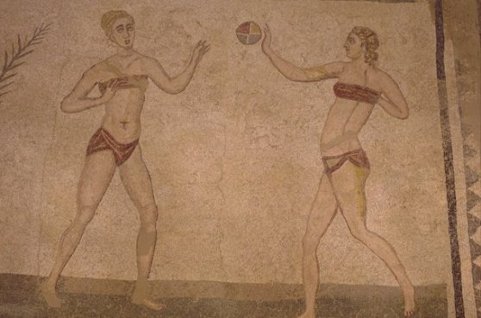

Slide 5
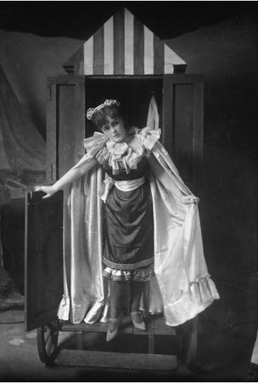
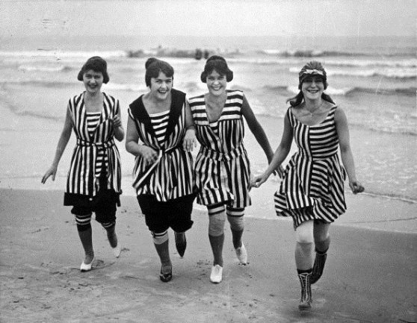
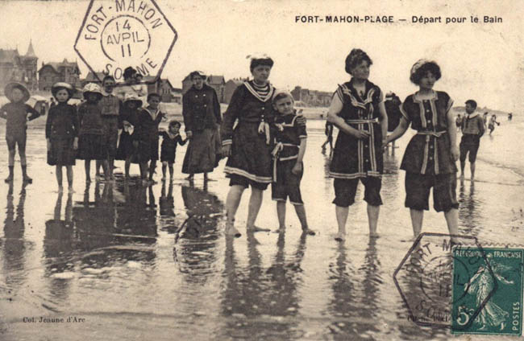

Slide 6
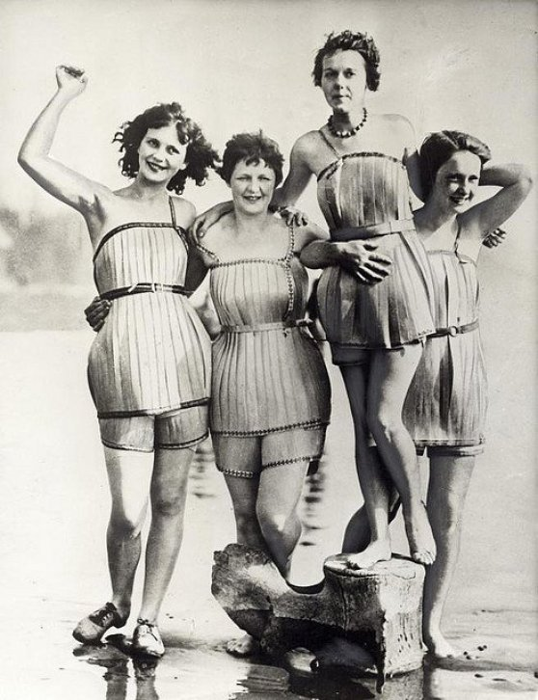
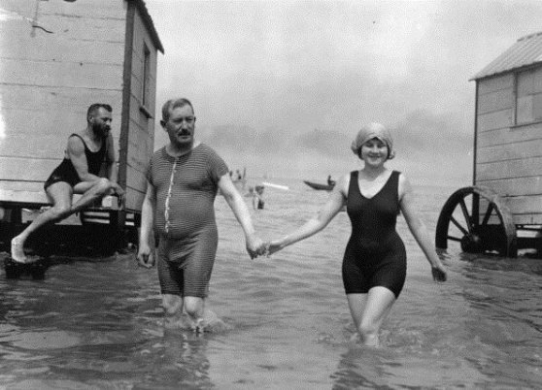

Slide 8
Změny
Makrsocoiologie – celospolečenská změna (velké soc. útvary, národy, globální změny)
Mikrosociologie – změna na úrovni vztahů jednotlivce

Slide 9
změny
Konstruktivní (pozitivní) - ?
Destruktivní (destruktivní) - ?
Adaptace – přizpůsobení se společenským podmínkám např. rekvalifikace
Asimilace – většinová populace vstřebá menšinu a ta převezme její hodnoty

Slide 10
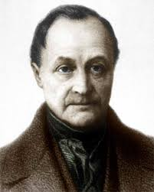
statika X dynamika
Auguste Comte (1798 – 1857) – zakladatel sociologie
Statika – měla zkoumat rodinu, stát, náboženství – udržují řád
Dynamika – sociální změny, prosazování rozumu (náboženství - filosofie – věda)

Slide 11
Sociální změna
Evoluce
Pokrok
Revoluce
Trvale udržitelný vývoj

Slide 12
Teorie vývoje
Cyklická – dějiny se do určité míry opakují, spirála
Herakleitos
Indie
Lineární – dějiny plynou z jednoho bodu do druhého (minulost – budoucnost)
Darwin, Spencer

Slide 13
Sociální změna očima sociologů
Karl Marx – ekonomické faktory, základna a nadstavba, třídní boj, revoluce
Émile Durkheim – důraz na demografické faktory – nárůst populace
Max Weber – důležité ideové faktory –náboženství (protestanství), osobní přesvědčení
Konflikt – střet zájmů – změna
Krize – vyústění dlouhodobě neřešeného konfliktu, nečekaná událost

Slide 14
Jak můžeme změnit svět my?

Slide 15
Současná česká společnost
Jaká je?- vypjatá, nepřející, závistivá, uspěchaná
Jak se změnila od revoluce? -
Jaké jsou dnes statusové symboly?
Nižší vrstvy
Střední vrstvy
Vyšší vrstvy
Je proměna české společnosti ukončená – nebo jsou zde nějaké inkonzistence?
Nízká porodnost x vysoká úmrtnost
Jak to řešit? Je třeba to řešit?

Slide 16
Globalizace
Co to je?
Přínosy
Zápory

Slide 17
Multikulturní společnost
Co je to národ?
Co je to etnikum?
Integrace x Segregace
Asimilace – postupné včleňování jednoho etika jeho kultury do druhého, původní kultura zaniká

